Slide 1

분노의 질주
RC카 조종 어플리케이션 RC CAR controlling android app
팀 : 분노의 질주
2014152050 이명균 한익주교수님
2014150050 전세환 한익주교수님
2014154046 이예진 한익주교수님

Slide 2
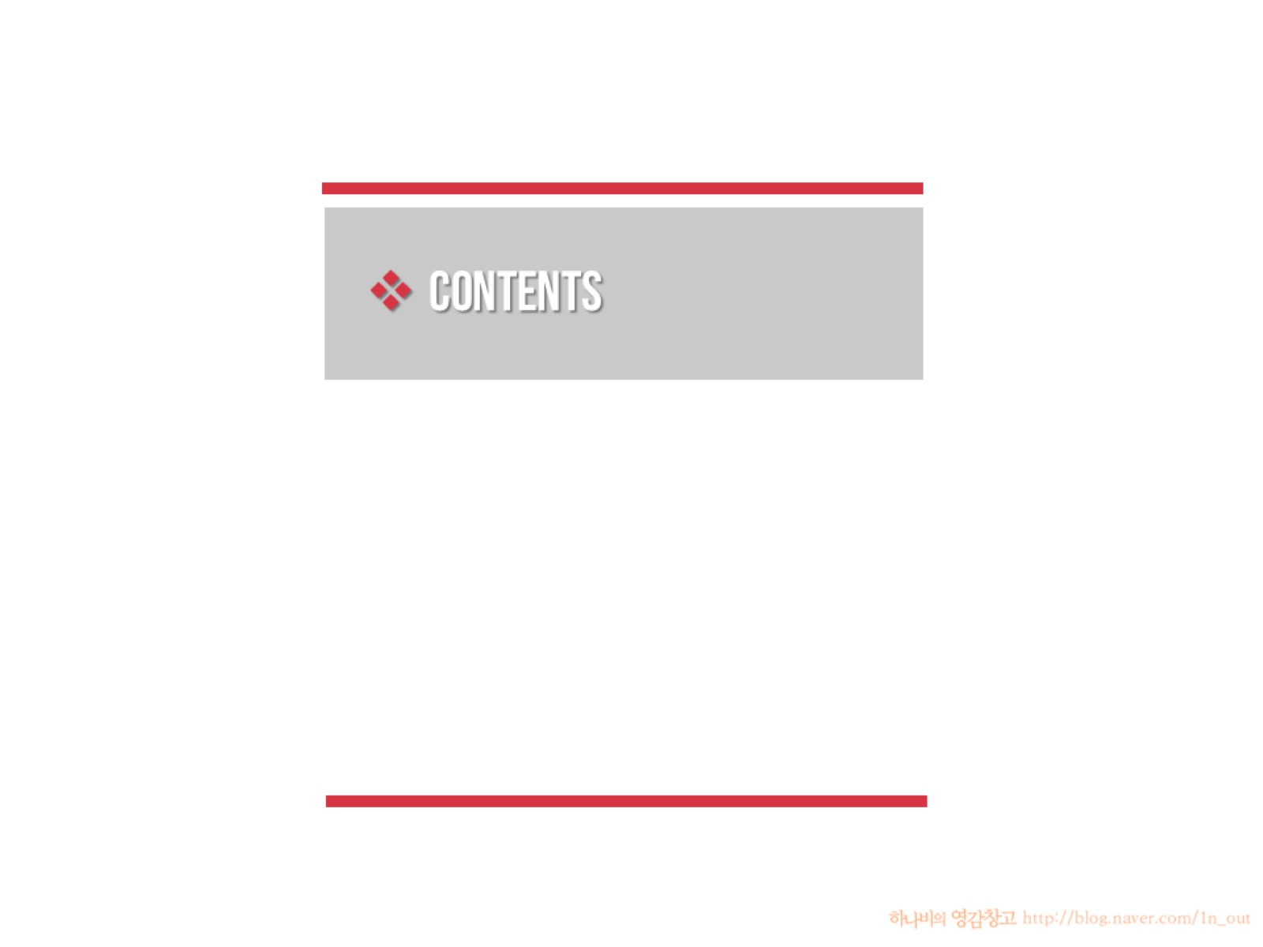
지적 사항 7. 업무 분담
졸업 연구 개요 8. 졸업 연구 수행 일정
시스템 구성도 9. 필요 기술 및 참고 문헌
시스템 수행 시나리오
개발환경 및 개발방법
개발 현황

Slide 3
0.
지적사항
◎ 움직임에 대한 정밀성 보안
◎ RC카를 통해 무엇을 하려고 하는지 목적이 필요함
◎ 조정이 잘 안됨

Slide 4
1.
졸업 연구 개요
◎ 연구 개발 배경
현재의 RC카들은 주행(경주)에 초점
실제 차량들을 경량화*소형화하면서 주행의 정교함에 초점
◎ 연구 개발 목표
현재 시범운행중인 무인자동차 주행 시스템을 착안
VR기기 사용으로 인한 흥미 유도
적외선 카메라를 이용한 야간 주행
◎ 연구 개발 효과
카메라 탑재 -> 촬영되는 범위에 따른 실시간 정보 및 녹화기능.
초음파 감지 기능을 사용해 주행간의 장애 해소
◎타겟 - 전 연령층 / 동호회인 50만명에 육박

Slide 5
2. 시스템 구성도
input
Local host ip
접속 기능
WIFI&RC
User
Sudo pi4j “gpio 실행”
IP Port forward
N
E
T
W
O
R
K
Phone
N
E
T
W
O
R
K
고정 IP
pi4j
RC
CAR

Slide 6
2. 시스템 구성도
1. sudo pi4j , “gpio”
2.digitalMode(x),motorContorl,
3.Sonic digitalread(HIGH,LOW)
Distance = traveltime / 60;
이동 기능
WIFI&RC
Phone
PI4J
N
E
T
W
O
R
K
N
E
T
W
O
R
K
Motor
Control
RC car
APP
sonic

Slide 7
2. 시스템 구성도
카메라 기능
app.py , cam.py ,index.html
Thread(cls) - > frame
2. CAMEREA.THREAD = THREADING…
RC&CAM
Phone
PI CAM
VIEW
네트워크
RC CAR
CAM_REC
REC_
DATA

Slide 8
3. 시스템 수행 시나리오
안드로이드UI
실행 버튼
StartActivity(intent);
ip 주소입력
Socket 통신
connect 버튼
StartActivity(intent);
메인화면
VideoView
WIFI
stop 버튼
방향키
close 버튼
OnClick()
OnClick()
Web Server
주행끝
연결종료
OnClick()
초음파센서
모터
카메라
라즈베리파이

Slide 9
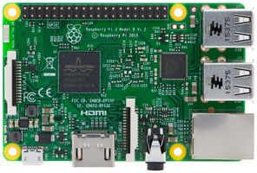
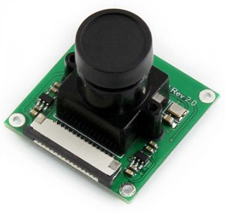
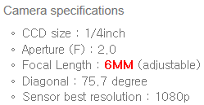
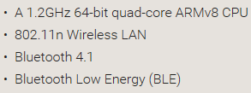
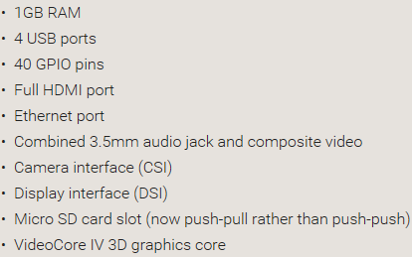
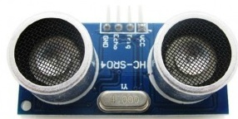
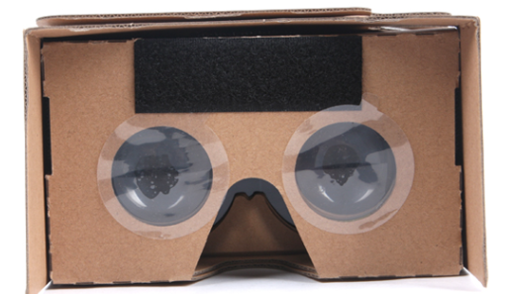
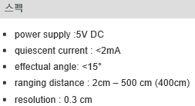
4.
개발 환경 및 개발 방법
그 외
DC Motor 5V(2)
Battery
Encoder
언어 | C/C++ , Java, Python
프로그램 | Raspberry Pi 3 Android Studio
운영체제 | Linux , windows 10
구글카드보드

Slide 10
5.
개발 현황
개발 완료한 기능
라즈베리파이와 안드로이드(App)과의 연동
App을 통한 RC카의 모터 제어(속도 제어)
개발할 기능
Opencv를 통해 처리된 영상 정보를 RC카에서 App으로 전달하기 위해 정보 전달의 매개체로 Web서버를 이용한다.
개발에서 제외할 기능
모터 제어와 속도에 따른 초음파 센서 작동, 영상 처리에 좀 더 완성도를 높이기 위해 자이로 센서를 이용한 기울기 인식은 잠시 보류

Slide 11
5.
개발 현황
졸업작품 GitHub 주소
https://github.com/yjlee1001/kpu
팀원별 GitHub ID
팀장: 이명균
ID: asdfgg1025
팀원: 전세환
ID: dusrma24
팀원: 이예진
ID: yjlee1001

Slide 12
6. 업무 분담
2014152050 이명균 | 2014150050 전세환 | 2014154046 이예진
라즈베리파이 관련 정보 수집 RC카와 어플 통신 기능 구현 | 어플리케이션 제작 카메라 기능 추가 관련 자료 수집 | 어플리케이션 및 U.I 제작 라즈베리-안드로이드 소켓 통신

Slide 13
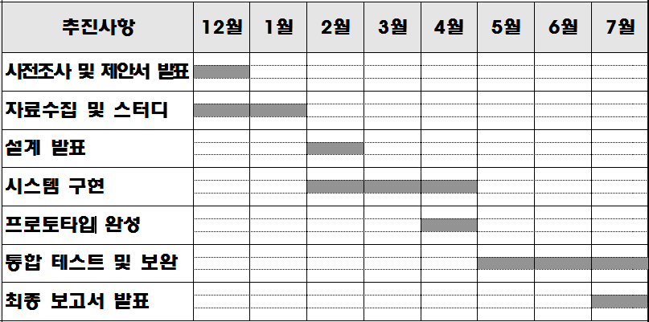
7. 졸업 연구 수행 일정

Slide 14
8. 필요 기술 및 참고 문헌
◎ 필요 기술
영상 실시간 뷰
영상을 통한 장애물 확인
실시간 영상 저장
◎ 참고 자료
라즈베리파이 3의 스펙 : https://www.raspberrypi.org/products/raspberry-pi-3-model-b/
하루 만에 배우는 안드로이드 앱 만들기

Slide 15
Thank you

